Slide 1
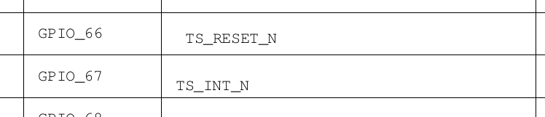

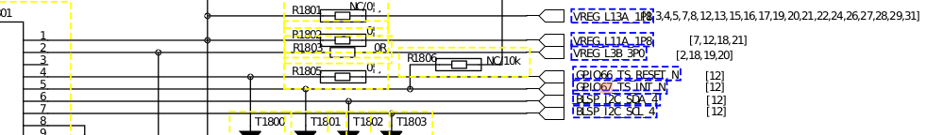

基于Qualcomm SDM660 TP的分析
1.原理图分析(硬件连接)
中断引脚
复位引脚
通信引脚

Slide 2
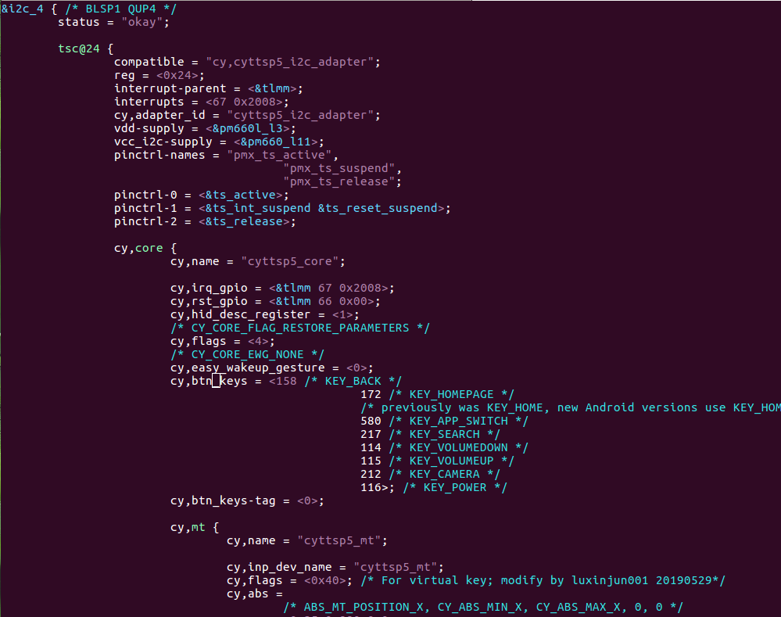
2.对应的dts文件
LA.UM.7.2.r1/kernel/msm-4.4/arch/arm64/boot/dts/qcom/sdm660-mtp.dtsi
中断引脚
复位引脚
通信引脚
cy,core
cy,mt
多点触摸节点
cy,btn
按键节点
cy,proximity
接近物体节点

Slide 3
3.驱动代码分析
3.1初始化代码
static const struct of_device_id cyttsp5_i2c_of_match[] = {
{ .compatible = "cy,cyttsp5_i2c_adapter", },
{ }
};
static struct i2c_driver cyttsp5_i2c_driver = {
.driver = {
.name = CYTTSP5_I2C_NAME,
.owner = THIS_MODULE,
.pm = &cyttsp5_pm_ops,
#ifdef CONFIG_TOUCHSCREEN_CYPRESS_CYTTSP5_DEVICETREE_SUPPORT
.of_match_table = cyttsp5_i2c_of_match,
#endif
},
.probe = cyttsp5_i2c_probe,
.remove = cyttsp5_i2c_remove,
.id_table = cyttsp5_i2c_id,
};
static int __init cyttsp5_i2c_init(void)
{
int rc = i2c_add_driver(&cyttsp5_i2c_driver);
pr_info("%s: Parade TTSP I2C Driver (Built %s) rc=%d\n",
__func__, CY_DRIVER_VERSION, rc);
return rc;
}
module_init(cyttsp5_i2c_init);
static void __exit cyttsp5_i2c_exit(void)
{
i2c_del_driver(&cyttsp5_i2c_driver);
}
module_exit(cyttsp5_i2c_exit);

Slide 4
3.2probe分析
/* Set default values on first probe */
if (cyttsp5_first_probe) {
cyttsp5_first_probe = false;
is_cyttsp5_probe_success = false;
cyttsp5_bus_ops_save = NULL;
}
if (!pdata || !pdata->core_pdata || !pdata->mt_pdata) {
dev_err(dev, "%s: Missing platform data\n", __func__);
rc = -ENODEV;
goto error_no_pdata;
}
if (pdata->core_pdata->flags & CY_CORE_FLAG_POWEROFF_ON_SLEEP) {
if (!pdata->core_pdata->power) {
dev_err(dev, "%s: Missing platform data function\n",
__func__);
rc = -ENODEV;
goto error_no_pdata;
}
}
cyttsp5_i2c_probe()
调用
cyttsp5_probe()

Slide 5
/* get context and debug print buffers */
cd = kzalloc(sizeof(*cd), GFP_KERNEL);
if (!cd) {
rc = -ENOMEM;
goto error_alloc_data;
}
/* Initialize device info */
cd->dev = dev;
cd->pdata = pdata;
cd->cpdata = pdata->core_pdata;
cd->bus_ops = ops;
cd->debug_level = CY_INITIAL_DEBUG_LEVEL;
cd->watchdog_interval = CY_WATCHDOG_TIMEOUT;
cd->show_timestamp = CY_INITIAL_SHOW_TIME_STAMP;
scnprintf(cd->core_id, 20, "%s%d", CYTTSP5_CORE_NAME, core_number++);
/* Initialize mutexes and spinlocks */
mutex_init(&cd->module_list_lock);
mutex_init(&cd->system_lock);
mutex_init(&cd->adap_lock);
mutex_init(&cd->hid_report_lock);
spin_lock_init(&cd->spinlock);

Slide 6
/* Initialize module list */
INIT_LIST_HEAD(&cd->module_list);
/* Initialize attention lists */
for (type = 0; type < CY_ATTEN_NUM_ATTEN; type++)
INIT_LIST_HEAD(&cd->atten_list[type]);
/* Initialize parameter list */
INIT_LIST_HEAD(&cd->param_list);
/* Initialize wait queue */
init_waitqueue_head(&cd->wait_q);
/* Initialize works */
INIT_WORK(&cd->startup_work, cyttsp5_startup_work_function);
INIT_WORK(&cd->watchdog_work, cyttsp5_watchdog_work);
/* Initialize HID specific data */
cd->hid_core.hid_vendor_id = (cd->cpdata->vendor_id) ?
cd->cpdata->vendor_id : CY_HID_VENDOR_ID;
cd->hid_core.hid_product_id = (cd->cpdata->product_id) ?
cd->cpdata->product_id : CY_HID_APP_PRODUCT_ID;
cd->hid_core.hid_desc_register =
cpu_to_le16(cd->cpdata->hid_desc_register);
/* Set platform easywake value */
cd->easy_wakeup_gesture = cd->cpdata->easy_wakeup_gesture;

Slide 7
pm_runtime_get_noresume(dev);
pm_runtime_set_active(dev);
pm_runtime_enable(dev);
/*
* call startup directly to ensure that the device
* is tested before leaving the probe
*/
dev_dbg(dev, "%s: call startup\n", __func__);
rc = cyttsp5_startup(cd, false);
pm_runtime_put_sync(dev);
rc = cyttsp5_mt_probe(dev);
if (rc < 0) {
dev_err(dev, "%s: Error, fail mt probe\n", __func__);
goto error_startup;
}
rc = cyttsp5_btn_probe(dev);
if (rc < 0) {
dev_err(dev, "%s: Error, fail btn probe\n", __func__);
goto error_startup_mt;
}
rc = cyttsp5_proximity_probe(dev);
if (rc < 0) {
dev_err(dev, "%s: Error, fail proximity probe\n", __func__);
goto error_startup_btn;
}

Slide 8
3.3数据上报分析
cyttsp5_probe()
static int cyttsp5_setup_irq_gpio(struct cyttsp5_core_data *cd)
{
struct device *dev = cd->dev;
unsigned long irq_flags;
int rc;
/* Initialize IRQ */
cd->irq = gpio_to_irq(cd->cpdata->irq_gpio);
if (cd->irq < 0)
return -EINVAL;
cd->irq_enabled = true;
if (cd->cpdata->level_irq_udelay > 0)
/* use level triggered interrupts */
irq_flags = IRQF_TRIGGER_LOW | IRQF_ONESHOT;
else
/* use edge triggered interrupts */
irq_flags = IRQF_TRIGGER_FALLING | IRQF_ONESHOT;
rc = request_threaded_irq(cd->irq, NULL, cyttsp5_irq, irq_flags,
dev_name(dev), cd);
return rc;
}
cyttsp5_setup_irq_gpio()
gpio_to_irq()
request_threaded_irq()
注册了中断处理函数，这就是重点了。当tp产生触摸操作时产生中断，在中断处理函数中去获取按压位置，再通过input_report_abs上报到/dev/input/eventX节点上以供上层使用。

Slide 9
3.4创建接口
static struct device_attribute attributes[] = {
__ATTR(drv_irq, S_IRUSR | S_IWUSR, cyttsp5_drv_irq_show,
cyttsp5_drv_irq_store),
__ATTR(drv_debug, S_IWUSR, NULL, cyttsp5_drv_debug_store),
__ATTR(sleep_status, S_IRUSR, cyttsp5_sleep_status_show, NULL),
__ATTR(easy_wakeup_gesture, S_IRUSR | S_IWUSR,
cyttsp5_easy_wakeup_gesture_show,
cyttsp5_easy_wakeup_gesture_store),
};
static int add_sysfs_interfaces(struct device *dev)
{
int i;
for (i = 0; i < ARRAY_SIZE(attributes); i++)
if (device_create_file(dev, attributes + i))
goto undo;
return 0;
undo:
for (i--; i >= 0; i--)
device_remove_file(dev, attributes + i);
dev_err(dev, "%s: failed to create sysfs interface\n", __func__);
return -ENODEV;
}
cyttsp5_probe
add_sysfs_interfaces(dev)
device_create_file()单个接口节点的创建
区别:sysfs_create_group()多个接口节点的创建

Slide 10
/*
* Show IRQ enable/disable status via sysfs
*/
static ssize_t cyttsp5_drv_irq_show(struct device *dev,
struct device_attribute *attr, char *buf)
{
struct cyttsp5_core_data *cd = dev_get_drvdata(dev);
ssize_t ret;
mutex_lock(&cd->system_lock);
if (cd->irq_enabled)
ret = snprintf(buf, CY_MAX_PRBUF_SIZE,
"Driver interrupt is ENABLED\n");
else
ret = snprintf(buf, CY_MAX_PRBUF_SIZE,
"Driver interrupt is DISABLED\n");
mutex_unlock(&cd->system_lock);
return ret;
}
对应cat,打印当前TP状态

Slide 11
/*
* Enable/disable IRQ via sysfs
static ssize_t cyttsp5_drv_irq_store(struct device *dev,
struct device_attribute *attr, const char *buf, size_t size)
{
struct cyttsp5_core_data *cd = dev_get_drvdata(dev);
switch (value) {
case 0:
if (cd->irq_enabled) {
cd->irq_enabled = false;
/* Disable IRQ */
disable_irq_nosync(cd->irq);
dev_info(dev, "%s: Driver IRQ now disabled\n",
__func__);
} else
dev_info(dev, "%s: Driver IRQ already disabled\n",
__func__);
break;
case 1:
if (cd->irq_enabled == false) {
cd->irq_enabled = true;
/* Enable IRQ */
enable_irq(cd->irq);
dev_info(dev, "%s: Driver IRQ now enabled\n",
__func__);
} else
dev_info(dev, "%s: Driver IRQ already enabled\n",
__func__);
break;
default:
dev_err(dev, "%s: Invalid value\n", __func__);
}
}
对应echo,实现时,要判断TP当前状态

Slide 12
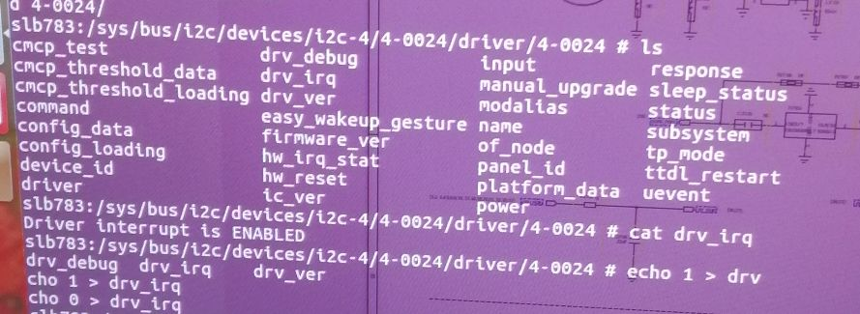
实验效果
挂载在i2c4上,设备树的节点对应
后面是分配的设备号
创建的节点名
控制

Slide 13
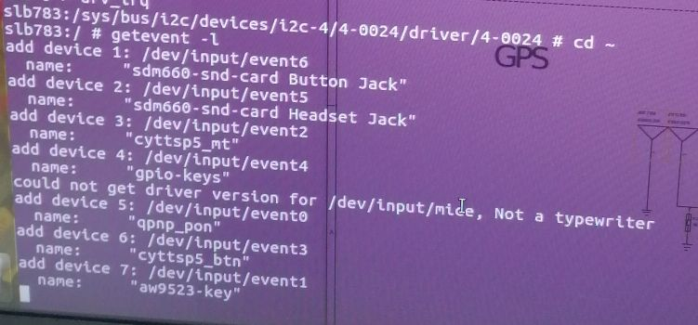
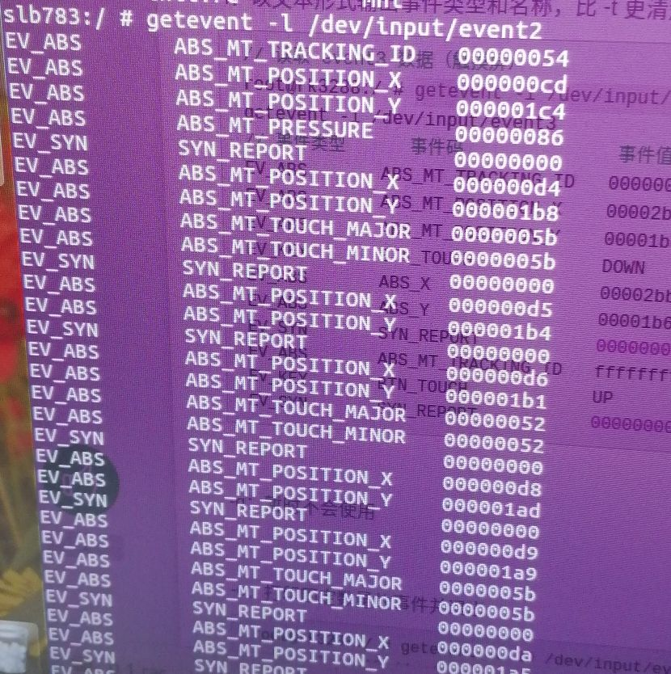
3.5如何查找注册的TP设备
getevent -l显示注册在input下面的设备
然后就可以找到对应的设备
显示报点的数据

Slide 14
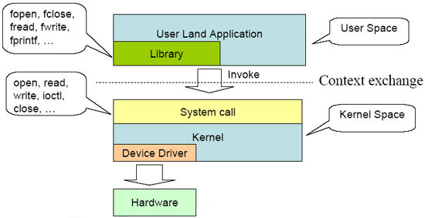
4.什么是内核态和用户态
内核态：在内核空间执行，通常是驱动程序，中断相关程序，内核调度程序，内存管理及其操作程序。
用户态：用户程序运行空间。
二.什么是进程上下文与中断上下文
1.进程上下文：
（1）进程上文：其是指进程由用户态切换到内核态是需要保存用户态时cpu寄存器中的值，进程状态以及堆栈上的内容，即保存当前进程的进程上下文，以便再次执行该进程时，能够恢复切换时的状态，继续执行。
（2）进程下文：其是指切换到内核态后执行的程序，即进程运行在内核空间的部分。
2.中断上下文：
（1）中断上文：硬件通过中断触发信号，导致内核调用中断处理程序，进入内核空间。这个过程中，硬件的一些变量和参数也要传递给内核，内核通过这些参数进行中断处理。中断上文可以看作就是硬件传递过来的这些参数和内核需要保存的一些其他环境（主要是当前被中断的进程环境。
（2）中断下文：执行在内核空间的中断服务程序。

Slide 15
5.Linux内核空间内存申请函数kmalloc、kzalloc、vmalloc的区别
void *kmalloc(size_t size, gfp_t flags)；
kmalloc() 申请的内存位于物理内存映射区域，而且在物理上也是连续的，它们与真实的物理地址只有一个固定的偏移，因为存在较简单的转换关系，所以对申请的内存大小有限制，不能超过128KB。
kfree()
kzalloc()
kzalloc() 函数与 kmalloc() 非常相似，参数及返回值是一样的，可以说是前者是后者的一个变种，因为 kzalloc() 实际上只是额外附加了 __GFP_ZERO 标志。所以它除了申请内核内存外，还会对申请到的内存内容清零。
void *vmalloc(unsigned long size);
vmalloc() 函数则会在虚拟内存空间给出一块连续的内存区，但这片连续的虚拟内存在物理内存中并不一定连续。由于 vmalloc() 没有保证申请到的是连续的物理内存，因此对申请的内存大小没有限制，如果需要申请较大的内存空间就需要用此函数了。
vfree()

Slide 17
LCD亮灭屏代码分析
1.背光注册流程
// mdss_fb.c
mdss_fb_probe()
mdss_fb_register()
led_classdev_register()
// fbi 结构赋值
// 注册 backlight sys节点及set函数实现
mdss_fb_register(struct msm_fb_data_type *mfd)
struct fb_info *fbi = mfd->fbi;
.....
fix = &fbi->fix;
var = &fbi->var;
fbi->fbops = &mdss_fb_ops; //ops
register_framebuffer()
//register fbx
mdss_fb_blank
mdss_fb_blank_sub
case FB_BLANK_UNBLANK:
mdss_fb_blank_unblank(mfd); //light up
break;
case FB_BLANK_HSYNC_SUSPEND:
case FB_BLANK_POWERDOWN:
mdss_fb_blank_blank(mfd, req_power_state); // light off
break;
static struct fb_ops mdss_fb_ops = {
...
.fb_blank = mdss_fb_blank, /* blank display */
...
};

Slide 18
// 注册 backlight sys节点及set函数实现
led_classdev_register(&pdev->dev, &backlight_led)
static struct led_classdev backlight_led = {
.name = "lcd-backlight",
.brightness = MDSS_MAX_BL_BRIGHTNESS / 2,
.brightness_set = mdss_fb_set_bl_brightness,
.brightness_get = mdss_fb_get_bl_brightness,
.max_brightness = MDSS_MAX_BL_BRIGHTNESS,
};
// 背光set函数

Slide 19
1.mdss_fb_blank_blank & unblank
// (drivers\video\msm\mdss\mdss_fb.c)
/* 亮灭lcm代码追踪 */
mdss_fb_blank_blank()
mdss_fb_set_backlight () // <1> 背光
mfd->mdp.off_fnc(mfd); // <2> 显示
mdss_fb_blank_unblank()
ret = mfd->mdp.on_fnc(mfd);
mdss_fb_set_backlight()

Slide 20
<1> 背光
背光的控制方式由 dsi中的 qcom,mdss-dsi-bl-pmic-control-type 属性值控制 ！
qcom,mdss-dsi-bl-pmic-control-type = "bl_ctrl_wled" ， “bl_ctrl_pwm”;
// mdss_fb_set_backlight 函数追踪
mdss_fb_set_backlight() // mdss_fb.c
pdata->set_backlight(pdata, temp);
// (drivers\video\msm\mdss\mdss_dsi_panel.c)
ctrl_pdata->panel_data.set_backlight = mdss_dsi_panel_bl_ctrl;
switch (ctrl_pdata->bklt_ctrl) {
case BL_WLED:
led_trigger_event(bl_led_trigger, bl_level);
break;
case BL_PWM:
mdss_dsi_panel_bklt_pwm(ctrl_pdata, bl_level);
break;
case BL_DCS_CMD:
if (!mdss_dsi_sync_wait_enable(ctrl_pdata)) {
mdss_dsi_panel_bklt_dcs(ctrl_pdata, bl_level);
break;
}

Slide 21
<2> 显示
// (drivers\video\fbdev\msm\mdp3_ctrl.c)
mdp3_interface->on_fnc
mdp3_interface->off_fnc
event_handler
mdp3_interface->on_fnc =mdp3_ctrl_on ()
mdp3_clk_enable(1, 0);
rc = panel->event_handler(panel,
MDSS_EVENT_LINK_READY, NULL); // 开电 ①
rc |= panel->event_handler(panel,
MDSS_EVENT_UNBLANK, NULL); // 执行亮屏指令 ②
rc |= panel->event_handler(panel,
MDSS_EVENT_PANEL_ON, NULL);
mdp3_clk_enable(0, 0);
mdp3_interface->off_fnc = mdp3_ctrl_off();
rc = panel->event_handler(panel, MDSS_EVENT_BLANK, // 执行灭屏指令 ②
(void *) (long int)mfd->panel_power_state);
rc = panel->event_handler(panel, MDSS_EVENT_PANEL_OFF, // 关电 ①
(void *) (long int)mfd->panel_power_state);
mdp3_ctrl_init()

Slide 22
① 开关panel电源
// mdss_dsi.c event_handler MDSS_EVENT_LINK_READY|MDSS_EVENT_PANEL_OFF
dsi_panel_device_register
ctrl_pdata->panel_data.event_handler = mdss_dsi_event_handler;
mdss_dsi_event_handler()
MDSS_EVENT_LINK_READY|MDSS_EVENT_PANEL_OFF
mdss_dsi_on() | mdss_dsi_off()
mdss_dsi_panel_power_ctrl(struct mdss_panel_data * pdata, int power_state)(struct mdss_panel_data *pdata,int power_state)
case MDSS_PANEL_POWER_OFF:
mdss_dsi_panel_power_off(pdata); // ☆
case MDSS_PANEL_POWER_ON:
mdss_dsi_panel_power_on(pdata); // ☆

Slide 23
② 开关panel
/* MDSS_EVENT_UNBLANK | MDSS_EVENT_BLANK (drivers\video\msm\mdss\mdss_dsi.c)*/
mdss_dsi_event_handler()
case MDSS_EVENT_UNBLANK:
if (ctrl_pdata->on_cmds.link_state == DSI_LP_MODE)
rc = mdss_dsi_unblank(pdata); // ☆
break;
case MDSS_EVENT_PANEL_ON:
ctrl_pdata->ctrl_state |= CTRL_STATE_MDP_ACTIVE;
if (ctrl_pdata->on_cmds.link_state == DSI_HS_MODE)
rc = mdss_dsi_unblank(pdata);
pdata->panel_info.esd_rdy = true;
break;
case MDSS_EVENT_BLANK:
if (ctrl_pdata->off_cmds.link_state == DSI_HS_MODE)
rc = mdss_dsi_blank(pdata, power_state); // ☆
break;
case MDSS_EVENT_PANEL_OFF:
ctrl_pdata->ctrl_state &= ~CTRL_STATE_MDP_ACTIVE;
if (ctrl_pdata->off_cmds.link_state == DSI_LP_MODE)
rc = mdss_dsi_blank(pdata, power_state);
rc = mdss_dsi_off(pdata, power_state);
break;
// mdss_dsi_unblank |mdss_dsi_blank 函数追踪
mdss_dsi_unblank()
ATRACE_BEGIN("dsi_panel_on");
mdss_dsi_ctrl_pdata ctrl_pdata->on(pdata);
ATRACE_END("dsi_panel_on");
mdss_dsi_blank()
ATRACE_BEGIN("dsi_panel_off");
mdss_dsi_ctrl_pdata ctrl_pdata->off(pdata);
ATRACE_END("dsi_panel_off");

Slide 24
// 解析lcm dts ，开关panel 回调函数赋值 (drivers\video\fbdev\msm\mdss\Mdss_dsi_panel.c)
/* 0.解析lcm的dtsi，开关屏函数赋值 */
mdss_dsi_panel_init
mdss_dsi_ctrl_pdata ctrl_pdata->on = mdss_dsi_panel_on;
mdss_dsi_ctrl_pdata ctrl_pdata->off = mdss_dsi_panel_off;
/* 1. 解析 on/off cmd data */
mdss_dsi_parse_dcs_cmds(np, &pt->on_cmds,
"qcom,mdss-dsi-on-command","qcom,mdss-dsi-on-command-state");
mdss_dsi_parse_dcs_cmds(np, &ctrl_pdata->off_cmds,
"qcom,mdss-dsi-off-command", "qcom,mdss-dsi-off-command-state");
/* 2. 执行开关屏命令参数函数 */
mdss_dsi_panel_on()
mdss_dsi_panel_cmds_send(ctrl, on_cmds, CMD_REQ_COMMIT);
mdss_dsi_cmdlist_put()
mdss_dsi_panel_off()
mdss_dsi_panel_cmds_send(ctrl, &ctrl->off_cmds, CMD_REQ_COMMIT);
mdss_dsi_cmdlist_put

Slide 25
AP：Application Processor，即应用芯片
BP：Baseband Processor，即基带芯片
AP上面则运行了我们通常的操作系统和应用软件，如Android、Windows phone 7这些。而我们通常所说的双核啊、四核啊这些就是指的其AP核的多少了吧。
因此可以这样理解，AP可以算作是你的电脑，BP则是电脑的modem，没有modem，你没有办法和外界通信。
BP主要的作用是发送和接受各种数据，即和通信息息相关，BP中的DSP实现了协议的算法，对数据进行编解码，BP中的CPU则负责协调控制与基站和AP的通信。BP中的电源管理模块对手机的待机时间有很大的影响呢，因为大多数时间BP的cpu都应该处于idle状态，每隔一段时间才打开查看paging channel上是否有呼叫进入。另外，SIM模块也是直接和BP相连接的，对SIM卡的操作也是通过BP进行的。

Slide 26
二、linux内核中Makefile、Kconfig、.config的关系
（1）三者的作用
简单来说就是去饭店点菜：Kconfig是菜单，Makefile是做法，.config就是你点的菜
Makefile：一个文本形式的文件，编译源文件的方法。
Kconfig：一个文本形式的文件，内核的配置菜单。
.config：编译所依据的配置。

Slide 27
（2）三者的语法
1、Ｍakefile
目标定义：目标定义就是用来定义哪些内容要做为模块编译，哪些要编译链接进内核。
直接编译：
obj-y += hello.o
表示要由hello.c或者hello.s文件编译得到hello.o并链接进内核
而更常见的做法是根据.config文件的CONFIG_ 变量来决定文件的编译方式 ：
条件编译：
obj-$(CONFIG_HELLO) += hello.o
obj-m则表示该文件要作为模块编译。
除了y，m以外的obj-x形式的目标都不会被编译。

Slide 28
2、Kconfig
类型定义：
每个config菜单项都要有类型定义: bool布尔类型、 tristate三态(内建、模块、移除)、string字符串、 hex十六进制、integer整型。
例如：
config HELLO_MODULE
bool "hello test module"
bool 类型的只能选中或不选中，显示为[ ];
tristate类型的菜单项多了编译成内核模块的选项，显示为< > , 假如选择编译成内核模块，则会在.config中生成一个 CONFIG_HELLO_MODULE=m的配置，假如选择内建，就是直接编译成内核影响，就会在.config中生成一个 CONFIG_HELLO_MODULE=y的配置. hex十六进制类型显示为（ ）。
目录层次迭代
在Kconfig中有类似语句：source"drivers/usb/Kconfig"
用来包含（或嵌套）新的Kconfig文件，这样便可以使各个目录管理各自的配置内容，使不必把那些配置都写在同一个文件里，方便修改和管理。
配置选项之间的依赖关系：
depend on:某选项依赖于另外一个选项生成
select :反向依赖关系，该选项选中时，同时选中select后面定义的那一项
requie
默认值： default（默认y/n/m等值）
输入提示:prompt
帮助信息：help

Slide 29
3、.config
内核编译参考文件。
修改方式：
（1） make menuconfig
（2） make xxx_defconfig
（3） 直接修改(kernel/msm-4.4/arch/arm64/configs/sdm660_defconfig)
！注意如果直接修改，不一定会生效，因为一些配置可能存在依赖关系，make的时候会根据依赖关系，进行规则的检查，不推荐直接在.config进行修改。

Slide 30
RK3288 dts和dtsi介绍
Device Tree 是一种描述硬件的数据结构，它起源于 OpenFirmware（OF）。在 Linux2.6 中，ARM 架构的板机硬件细节过多地被硬编码在 arch/arm/plat-xxx 和 arch/arm/mach-xxx，采用 Device Tree 后，许多硬件的细节可以直接透过它传递给 Linux，而不再需要在 kernel 中进行大量的冗余编码。
Device Tree 由一系列被命名的结点（node）和属性（property）组成，而结点本身可包含子节点。所谓属性，其实就是成对出现的 name 和 value 。
在 Device Tree 中，可描述的信息包括（原先这些信息大多被硬编码到 kernel 中）：
CPU的数量和类别
内存基地址和大小
总线和桥
外设连接
中断控制器和中断使用情况
GPIO控制器和GPIO使用情况
Clock控制器和Clock使用情况

Slide 31
它基本上就是画一棵电路板上（CPU、总线、设备组成）的树，Bootloader 会将这棵树传递给内核，然后内核可以识别这棵树，并根据它展开出 Linux 内核中的 platform_device、i2c_client、spi_device等设备，而这些设备用到的内存、IRQ 等资源，也被传递给了内核，内核会将这些资源绑定给展开的相应的设备。
.dts 文件是一种 ASCII 文本格式的 Device Tree 描述。基本上，在 ARM Linux 中，一个 .dts 文件对应一个 ARM 的 machine，一般放置在内核的 arch/arm/boot/dts/ 目录。
由于一个 SOC 可能对应多个 machine（一个SOC可以对应多个产品和电路板），势必这些 .dts 文件需包含许多共同的部分，Linux 内核为了简化，把 SOC 公用的部分或者多个 machine 共同的部分一般提炼为 .dtsi，类似于C语言的头文件。
其他的 machine 对应的 .dts 就是 include 这个 .dtsi 。

Slide 32
到底什么是嵌入式？什么是单片机？
什么是嵌入式
首先，我们来看看什么是嵌入式。
嵌入式，一般是指嵌入式系统，英文叫作：embedded system。嵌入式开发，其实就是对嵌入式系统的开发。
IEEE（美国电气和电子工程师协会）对嵌入式系统的定义是：“用于控制、监视或者辅助操作机器和设备的装置”。
国内学术界的定义更为具体一些，也更容易理解：
嵌入式系统，是以应用为中心，以计算机技术为基础，软件硬件可裁剪，适用于对功能、可靠性、成本、体积、功耗有严格要求的专用计算机系统。
以应用为中心，说明嵌入式系统是有明确实际用途的。
以计算机技术为基础，说明它其实就是一种特殊的计算机。软硬件可裁剪，说明它有很强的灵活性和可定制能力。
专用计算机系统，“专用”所对应的，就是“通用”。我们常用的个人PC、笔记本电脑、数据中心服务器，可以用于多种用途，就是“通用计算机系统”。

Slide 33
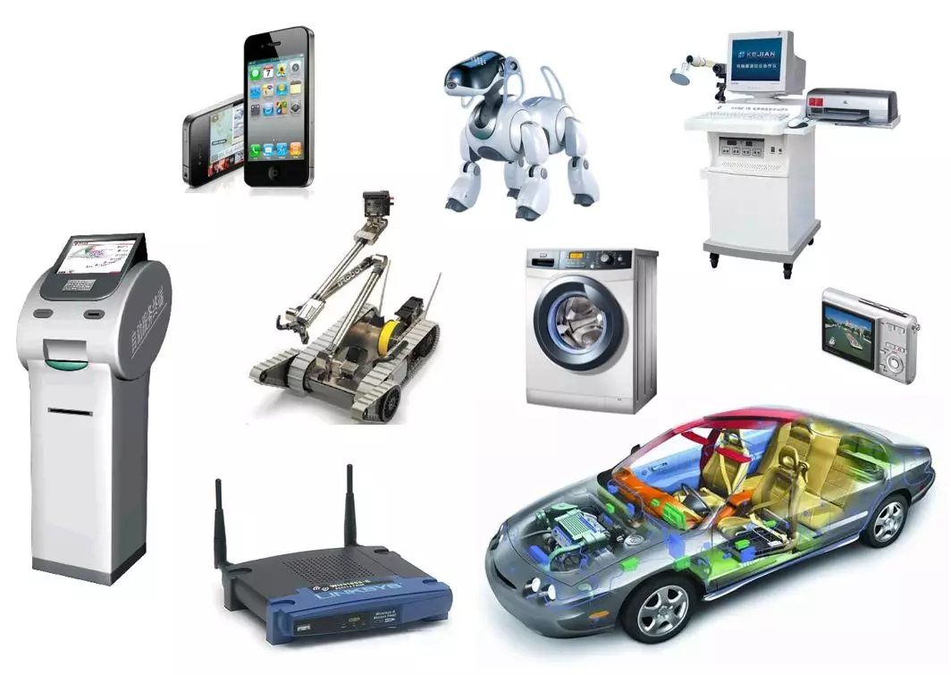
嵌入式系统究竟具体应用于哪些“专用”方向呢？
举例如下：
个人通信与娱乐系统：手机、数码相机、音乐播放器、可穿戴电子产品、PSP游戏机
家电类产品：数字电视、扫地机器人、智能家电
办公自动化：打印机，复印机、传真机
医疗电子类产品：生化分析仪、血液分析仪、CT
网络通信类产品：通信类交换设备、网络设备 (交换机、路由器、网络安全)
汽车电子类产品：引擎控制、安全系统、汽车导航与娱乐系统
工业控制类产品：工控机、交互式终端 (POS、ATM)、安全监控、数据采集与传输、仪器仪表
军事及航天类产品：无人机、雷达、作战机器人

Slide 34
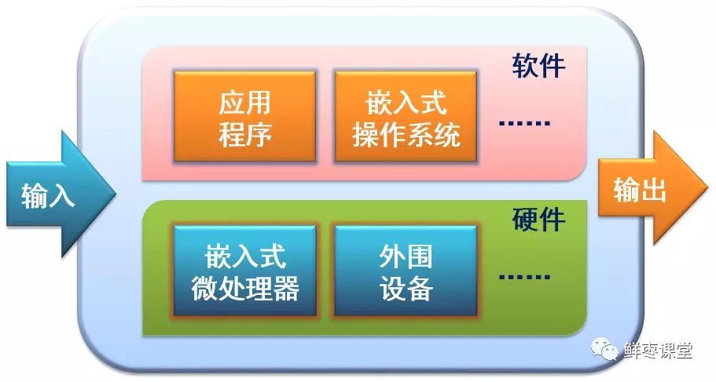
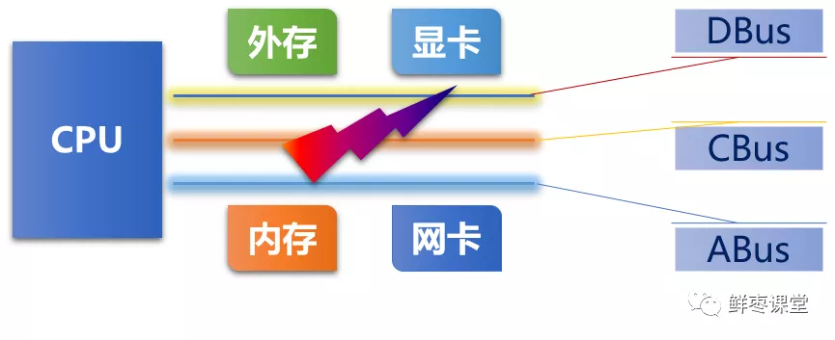
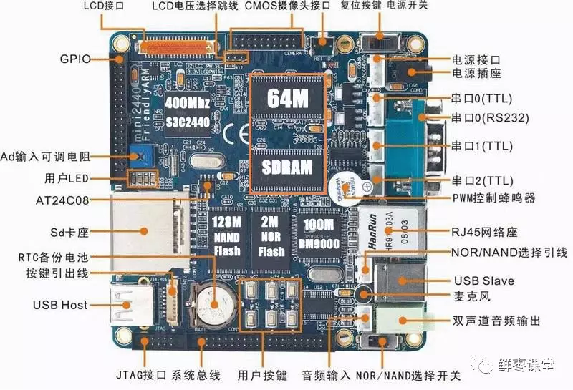
一个嵌入式系统的典型架构如下
从硬件角度来看，嵌入式系统就是以处理器（CPU）为核心，依靠总线（Bus）进行连接的多模块系统：
下面这张图，就是一个嵌入式系统的实物样例：
中间偏左上角，S3C2440，是CPU，中间是RAM，然后还有ROM、网卡、串口、电源等等。可以看出，嵌入式系统麻雀虽小，五脏俱全。

Slide 35
什么是单片机
嵌入式系统的核心，就是嵌入式处理器。嵌入式处理器一般分为以下几种典型类型：
嵌入式微控制器MCU（Micro Control Unit）
MCU内部集成ROM/RAM、总线逻辑、定时/计数器、看门狗、I/O、串口、A/D、D/A、FLASH等。典型代表是8051、8096、C8051F等。
嵌入式DSP处理器（Digital Signal Processor）
DSP处理器专门用于信号处理，在系统结构和指令算法进行了特殊设计。在数字滤波、FFT、频谱分析中广泛应用。典型代表是TI（德州仪器）公司的TMS320C2000/C5000系列。
嵌入式微处理器MPU（Micro Processor Unit）
MPU由通用处理器演变而来，具有较高的性能，拥有丰富的外围部件接口。典型代表是AM186/88、386EX、SC-400、PowerPC、MIPS、ARM系列等。
此外，还有嵌入式片上系统SoC（System on Chip）和可编程片上系统SoPC（System on a Programmable Chip）。

Slide 36
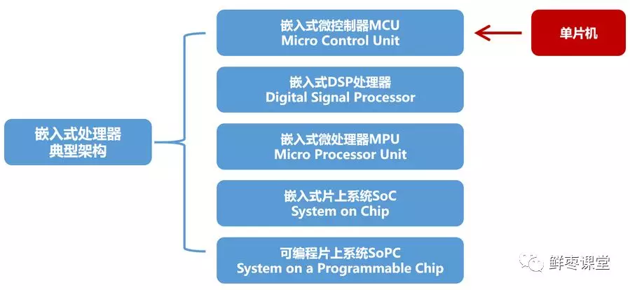
我们的单片机，就属于上述的第一种——MCU（嵌入式微控制器）
单片机，又称为单片微控制器，英文叫Single-Chip Microcomputer。
它其实就是一种集成电路芯片，是通过超大规模集成电路技术，将CPU、RAM、ROM、输入输出和中断系统、定时器/计数器等功能，塞进一块硅片上，变成一个超小型的计算机。

Slide 37
嵌入式和单片机的区别
从前文的介绍来看，嵌入式系统是一个大类，单片机是其中一个重要的子类。嵌入式系统像是一个完整的计算机，而单片机更像是一个没有外设的计算机。
于是，人们倾向于在软件上进行区分。
从软件上，行业里经常把芯片中不带MMU（memory management unit，内存管理单元）从而不支持虚拟地址，只能裸奔或运行RTOS（实时操作系统，例如ucos、华为LiteOS、RT-Thread、freertos等）的system，叫做单片机（如STM32、NXP LPC系列、NXP imxRT1052系列等）。
而把芯片自带MMU可以支持虚拟地址，能够跑Linux、Vxworks、WinCE、Android这样的“高级”操作系统的system，叫做嵌入式。
在某些时候，单片机本身已经足够强大，可以作为嵌入式系统使用。它的成本更低，开发和维护的难度相对较小，尤其是针对一些针对性更强的应用。而嵌入式系统理论上性能更强，应用更广泛，但复杂度高，开发难度大

Slide 38
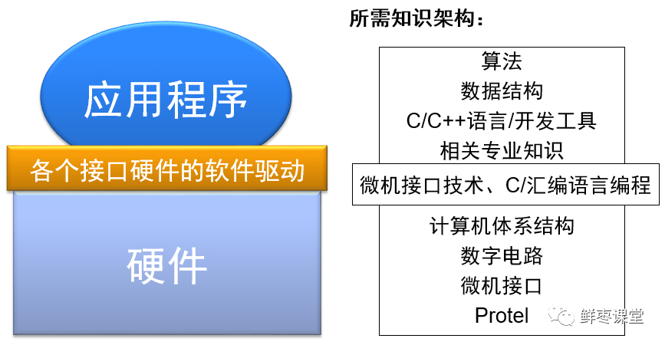

Slide 39
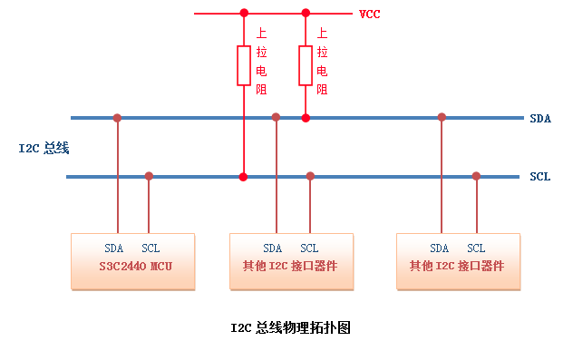
1. I2C总线物理拓扑结构
I2C 总线在物理连接上非常简单，分别由SDA(串行数据线)和SCL(串行时钟线)及上拉电阻组成。通信原理是通过对SCL和SDA线高低电平时序的控制，来产生I2C总线协议所需要的信号进行数据的传递。在总线空闲状态时，这两根线一般被上面所接的上拉电阻拉高，保持着高电平。
I2C通信方式为半双工，只有一根SDA线，同一时间只可以单向通信，485也为半双工，SPI和uart为双工。

Slide 40
2 I2C总线特征
I2C总线上的每一个设备都可以作为主设备或者从设备，而且每一个设备都会对应一个唯一的地址(地址通过物理接地或者拉高，可以从I2C器件的数据手册得知，如TVP5158芯片，7位地址依次bit6~bit0:x101 1xxx, 最低三位可配，如果全部物理接地，则该设备地址为0x58, 而之所以7bit因为1个bit要代表方向，主向从和从向主)，主从设备之间就通过这个地址来确定与哪个器件进行通信，在通常的应用中，我们把CPU带I2C总线接口的模块作为主设备，把挂接在总线上的其他设备都作为从设备。
I2C总线上可挂接的设备数量受总线的最大电容400pF 限制，如果所挂接的是相同型号的器件，则还受器件地址位的限制。
I2C总线数据传输速率在标准模式下可达100kbit/s，快速模式下可达400kbit/s，高速模式下可达3.4Mbit/s。一般通过I2C总线接口可编程时钟来实现传输速率的调整，同时也跟所接的上拉电阻的阻值有关。
I2C总线上的主设备与从设备之间以字节(8位)为单位进行双向的数据传输

Slide 41
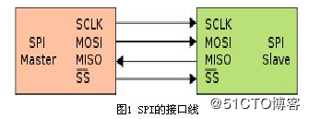
SPI、I2C和UART
一、SPI
SPI（Serial Peripheral Interface，串行外设接口）是Motorola公司提出的一种同步串行数据传输标准，在很多器件中被广泛应用。
1. 接口
SPI接口经常被称为4线串行总线，以主/从方式工作，数据传输过程由主机初始化。如图1所示，其使用的4条信号线分别为：
1) SCLK：串行时钟，用来同步数据传输，由主机输出；
2) MOSI：主机输出从机输入数据线，通常先传输MSB；
3) MISO：主机输入从机输出数据线，通常先传输LSB；
4) SS：片选线，低电平有效，由主机输出。
在SPI总线上，某一时刻可以出现多个从机，但只能存在一个主机，主机通过片选线来确定要通信的从机。这就要求从机的MISO口具有三态特性，使得该口线在器件未被选通时表现为高阻抗。

Slide 42
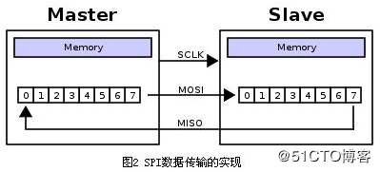
2。数据传输
在一个SPI时钟周期内，会完成如下操作：
1) 主机通过MOSI线发送1位数据，从机通过该线读取这1位数据；
2) 从机通过MISO线发送1位数据，主机通过该线读取这1位数据。
这是通过移位寄存器来实现的。如图2所示，主机和从机各有一个移位寄存器，且二者连接成环。随着时钟脉冲，数据按照从高位到低位的方式依次移出主机寄存器和从机寄存器，并且依次移入从机寄存器和主机寄存器。当寄存器中的内容全部移出时，相当于完成了两个寄存器内容的交换。

Slide 43
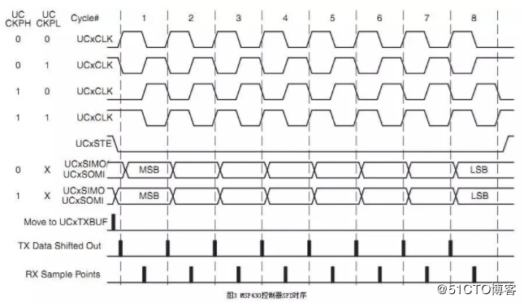
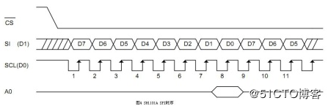
3.时钟极性和时钟相位
在SPI操作中，最重要的两项设置就是时钟极性（CPOL或UCCKPL）和时钟相位（CPHA或UCCKPH）。时钟极性设置时钟空闲时的电平，时钟相位设置读取数据和发送数据的时钟沿。
主机和从机的发送数据是同时完成的，两者的接收数据也是同时完成的。所以为了保证主从机正确通信，应使得它们的SPI具有相同的时钟极性和时钟相位。
举例来说，分别选取MSP430控制器和OLED驱动SH1101A为主从机，图3和图4为它们的SPI时序。由图4可知，SH1101A的SPI时钟空闲时为高电平，并且在后时钟沿接收数据，则MSP430控制器SPI的设置应与此保持一致。从图3中可以看出，要使得时钟在空闲时为高电平，应将UCCKPL置1；要使得在后时钟沿接收数据，应将UCCKPH清零。

Slide 44
4.优缺点
SPI接口具有如下优点：
1) 支持全双工操作；
2) 操作简单；
3) 数据传输速率较高。
同时，它也具有如下缺点：
1) 需要占用主机较多的口线（每个从机都需要一根片选线）；
2) 只支持单个主机。

Slide 45
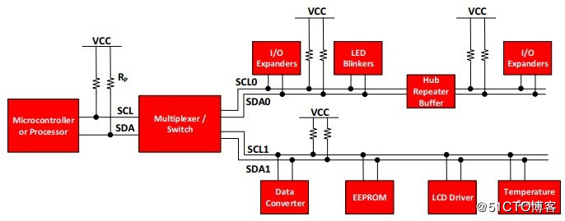
二、I2C
1. 接口
I2C接口包括时钟线（SCL）和数据线（SDA）。这两条线都是漏极开路或者集电极开路结构，使用时需要外加上拉电阻，可以挂载多个设备。每个设备都有自己的地址，主机通过不同地址来选中不同的设备。

Slide 46
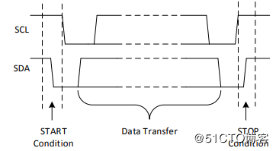
2.一般操作
1）主机给从机发数据
发送开始条件START和从机地址；
发送数据；
发送停止条件STOP结束。
2）主机从从机读取数据
发送开始条件START和从机地址；
发送要读取的地址；
读取数据；
发送停止条件STOP结束。
2.1开始和结束条件
当SCL保持高电平期间，SDA从高电平跳变到低电平，即为开始条件START。当SCL保持高电平期间，SDA从低电平跳变到高电平，即为结束条件STOP。

Slide 47
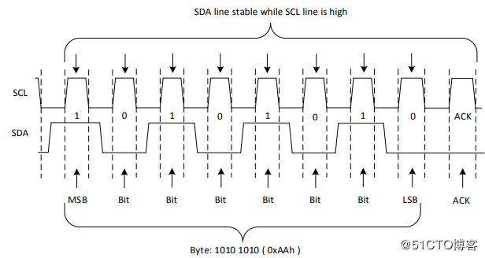
2.2 重复的起始条件
与起始条件的区别是，它出现在结束条件STOP之前。例如读取数据时，发送START、从机地址、要读取的地址后，不需要发送STOP，而可以发送重复起始条件和从机地址，开始数据读取。
2.3 ACK和NACK
数据传输时先传MSB。接收者在每个字节后的第9个时钟周期将SDA保持低电平进行确认数据接收成功；而在第9个时钟周期将SDA保持高电平表示数据传输出错，或者主机不再想接收数据。

Slide 48
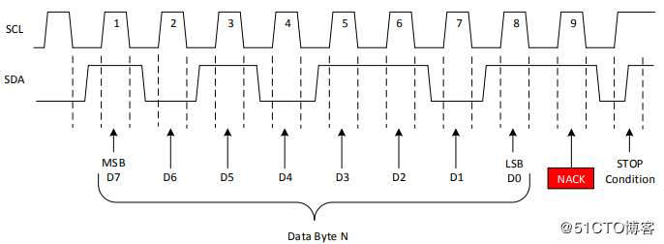
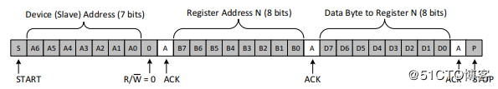
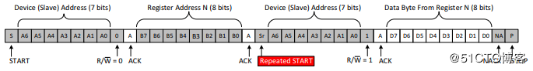
3.数据读写
1）写数据
2）读数据

Slide 49
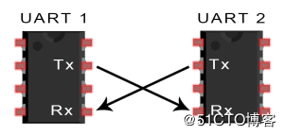
4.优缺点
1）优点
只使用两条信号线；
支持多主机多从机；
有应答机制。
2）缺点
速率比SPI慢。
三、UART
UART是一种异步传输接口，不需要时钟线，通过起始位和停止位及波特率进行数据识别。
1. 接口
UART仅使用两条线TXD和RXD用于数据的发和收。

Slide 50
2.数据格式
1）起始位
数据线空闲状态为高电平，要发送数据时将其拉低一个时钟周期表示起始位。
2）数据位
使用校验位时，数据位可以有5~8位；如果不使用校验位，数据位可以达9位。
3）校验位
奇偶校验，保证包括校验位和数据位在内的所有位中1的个数为偶数。
4）停止位
为了表示数据包的结束，发送端需要将信号线从低电平变为高电平，并至少保持2个时钟周期。
3.优缺点
1）优点
只使用两条信号线；
不需要时钟信号；
有校验位进行错误检测；
2）缺点
传输速率比较低。

Slide 51
编译boot image
1.在目录snapdragon-high-mid-2017-spf-3-0_amss_standard_oem.git/LA.UM.7.2/LINUX/android下执行如下命令进行编译：
source build/envsetup.sh;
lunch sdm660_64-userdebug;
make bootimage -j8
若已进行过整体编译，则添加驱动后不需要编译整个工程，只编译boot image
烧写boot image
开机后输入命令
adb root
adb reboot bootloader
fastboot flash boot_a out/target/product/sdm660_64/boot.img
fastboot flash boot_b out/target/product/sdm660_64/boot.img
fastboot reboot
验证驱动是否正常加载
1.开机后输入命令
adb root
adb shell
getevent -l
2.触摸屏幕，看是否有input event上报

